Slide 1
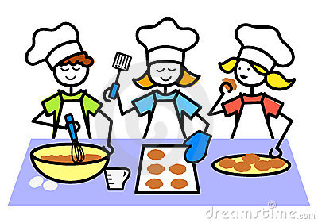
كيفَ نَصْنَعُ الحَلْوَى؟
الوحدة الثامنة
Notes:
How do we make sweets?

Slide 2
أنا فَرْحَانَةُ جِدًا
Notes:
I’m very happy

Slide 3
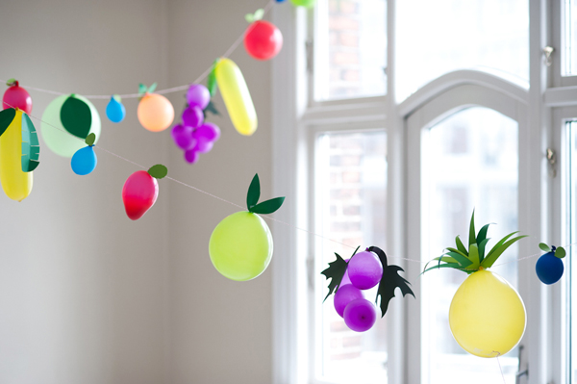
نُزَيِّنُ البَيْتَ
Notes:
We decorate the house.

Slide 4
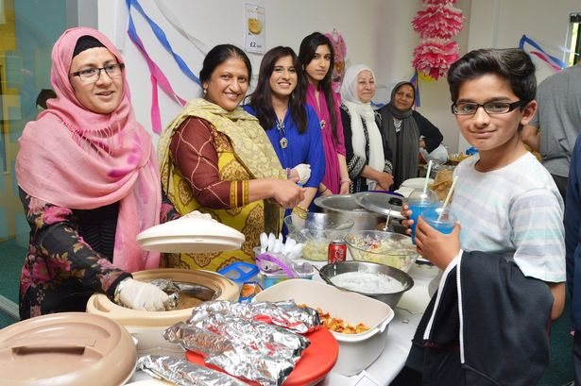
الأقْرِبَاءُ وَالأصْدِقَاءُ
Notes:
Relatives and frineds.

Slide 5
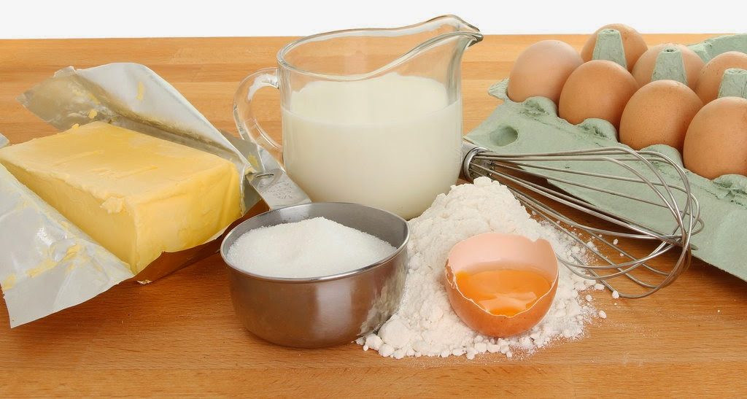
لَوَازِمُ الحَلْوَى
Notes:
Sweets supplies.

Slide 6
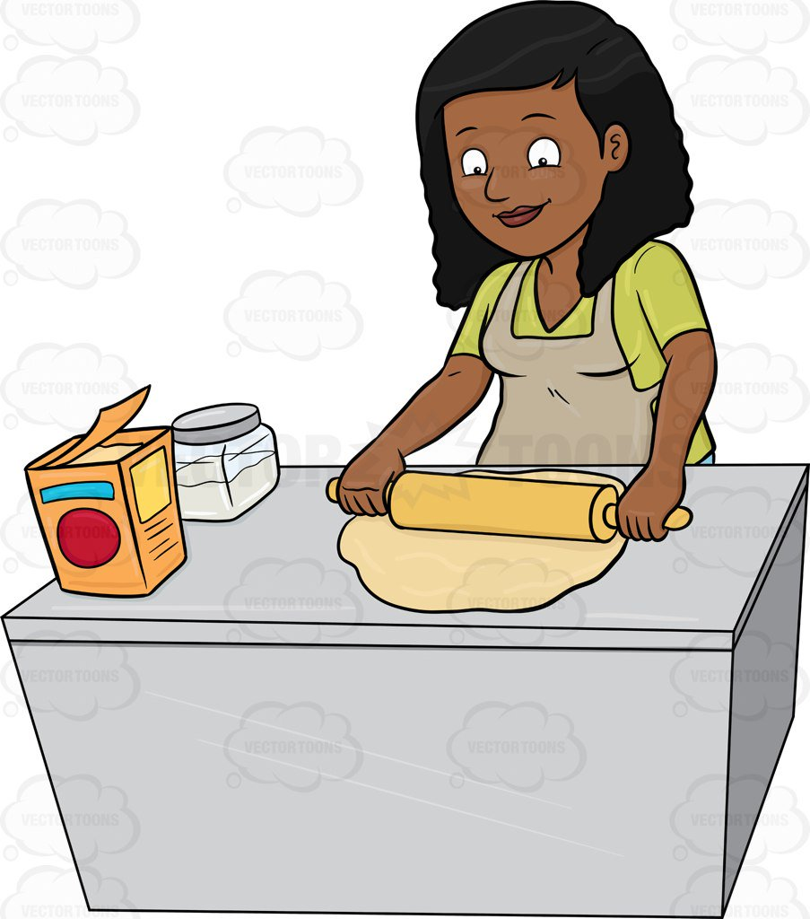
تَدُقُّ العَجِينَ
Notes:
preparing the dough

Slide 7
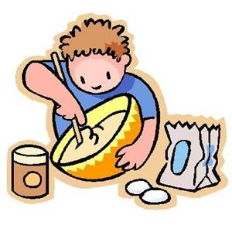
يَـخْــلِـطُ
Notes:
Mixing

Slide 8
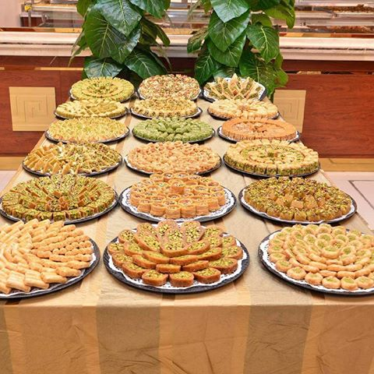
صَوَانِي الحَلْوَى
Notes:
The sweets' trays.

Slide 9
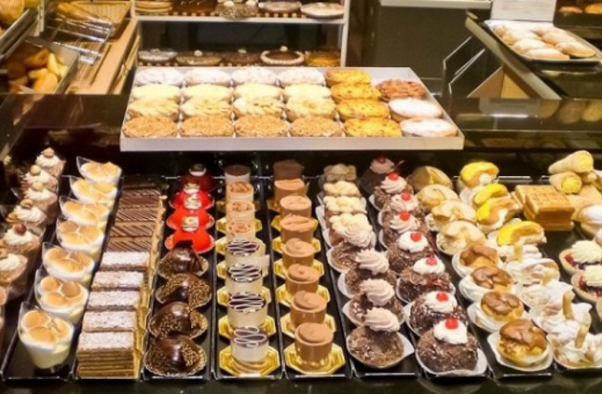
أَنوَاعٌ مِنَ الحَلْوَى
Notes:
Types of sweets

Slide 10
شاهد المقطع
كيف نصنع الكعك؟

Slide 11
معلمتكِ/ نعيمة مطصفى

